Slide 1
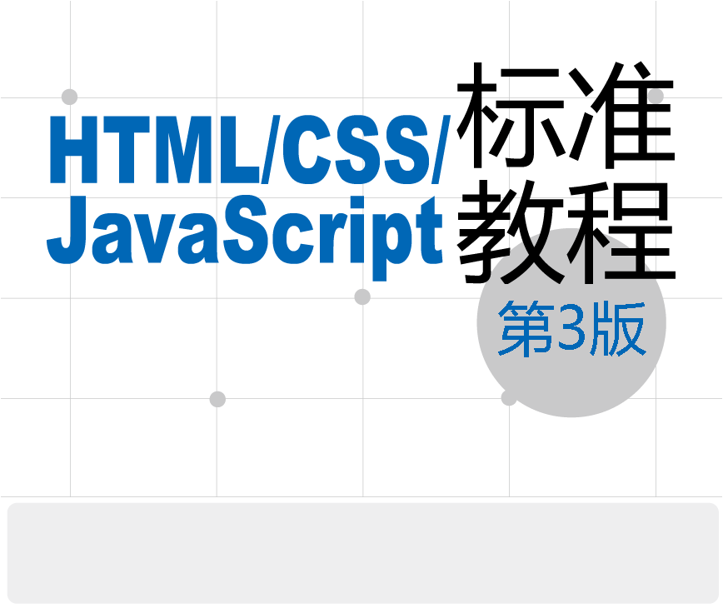


本书编委会 编著

Slide 2
第17章 JavaScript基本语法
17.1 基本数据类型
17.2 运算符
17.3 程序结构
17.4 函数
17.5 小实例——修改密码
17.6 习题
HTML/CSS/JavaScript 标准教程实例版（第3版）

Slide 3
17.1 基本数据类型
数值
字符
布尔
空值

Slide 4
17.2 运算符
17.2.1 算术运算符
17.2.2 逻辑运算符
17.2.3 比较运算符

Slide 5
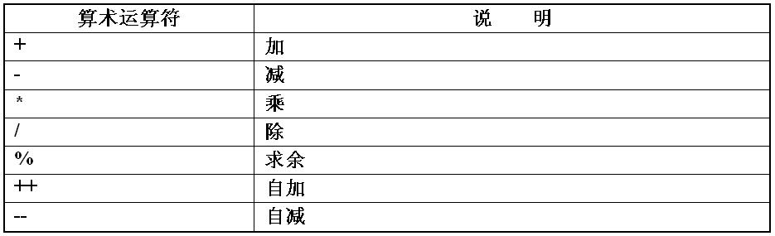
17.2.1 算术运算符
表17-1 具体算术运算符

Slide 6
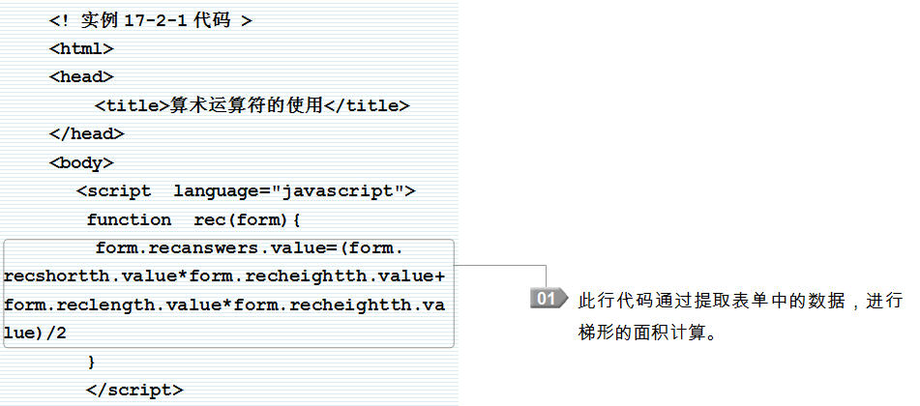
17.2.1 算术运算符
实例代码

Slide 7
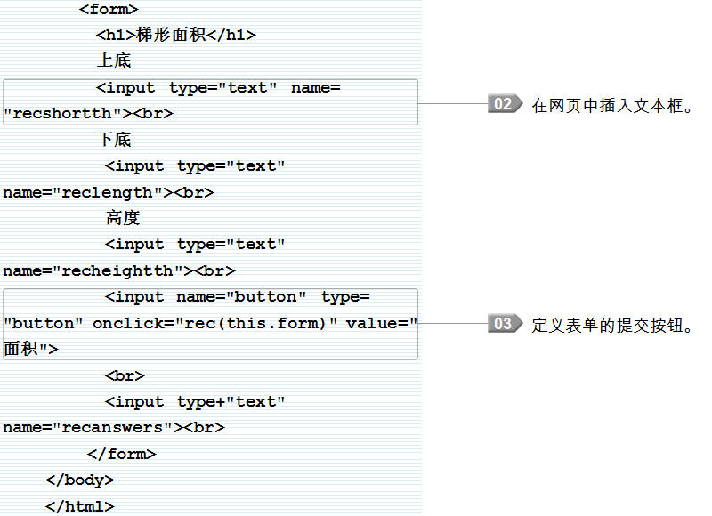
17.2.1 算术运算符
接上页

Slide 8
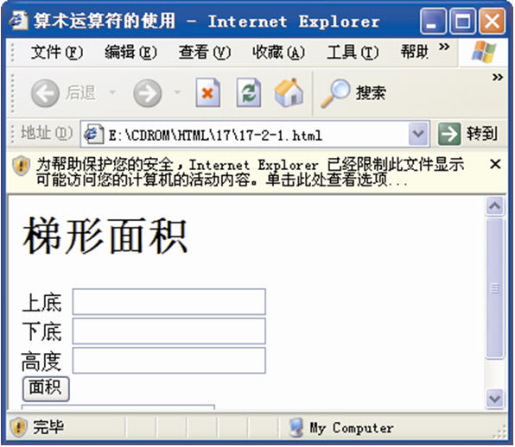
17.2.1 算术运算符
网页效果

Slide 9
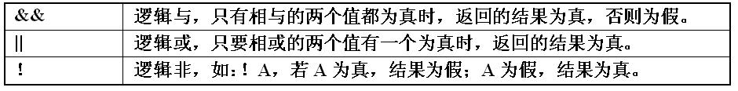
17.2.2 逻辑运算符
表17-2 具体运算符

Slide 10
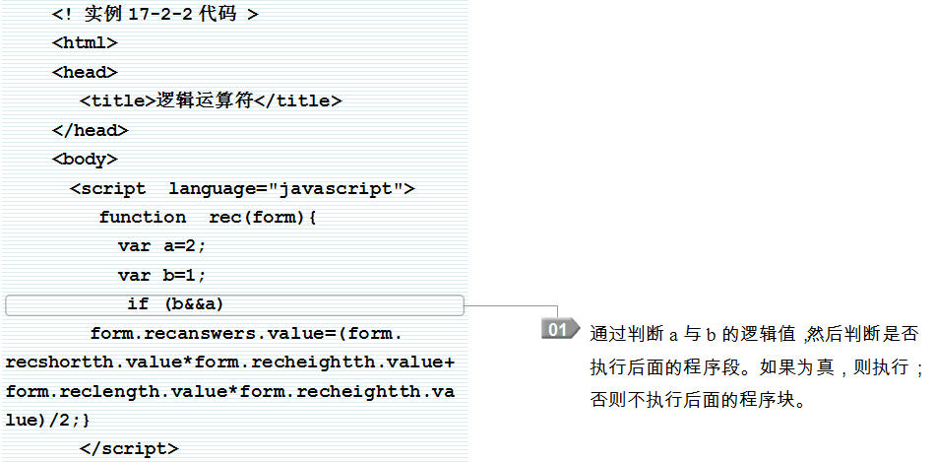
17.2.2 逻辑运算符
实例代码

Slide 11
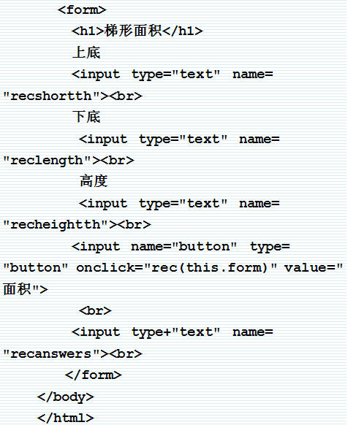
17.2.2 逻辑运算符
接上页

Slide 12
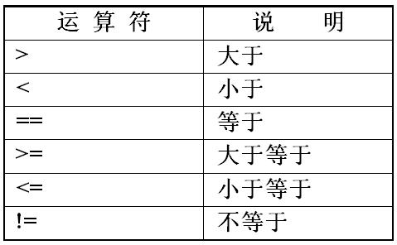
17.2.3 比较运算符
表17-3 具体运算符

Slide 13
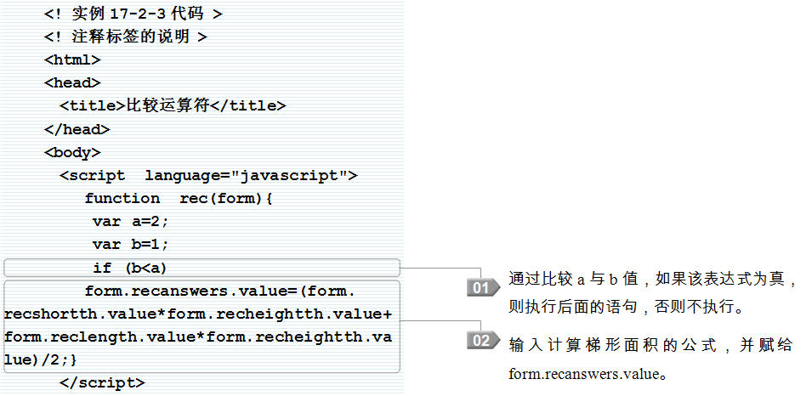
17.2.3 比较运算符
实例代码

Slide 14
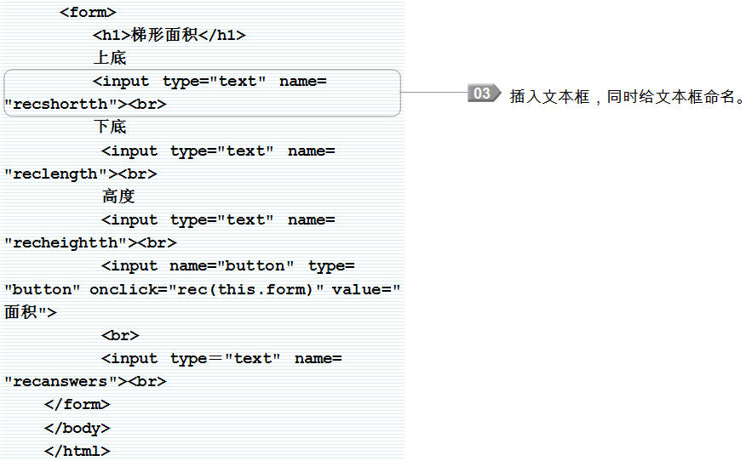
17.2.3 比较运算符
接上页

Slide 15
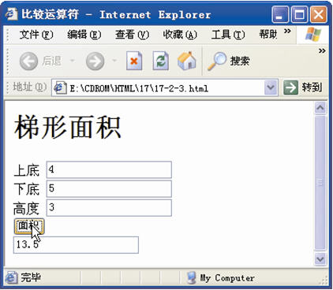
17.2.3 比较运算符
网页效果

Slide 16
17.3 程序结构
17.3.1 If语句
17.3.2 For语句
17.3.3 Switch语句
17.3.4 While与Do…While

Slide 17
17.3.1 If语句
基本语法
if 条件
{
…
}
或者 if 条件
{
…
}
Else 条件
{
…
}

Slide 18
17.3.1 If语句
语法说明
If语句后面的条件可以是表达式也可以是一个其他值，但条件返回的结果的数据类型只能是布尔型，要么为真，要么为假。

Slide 19
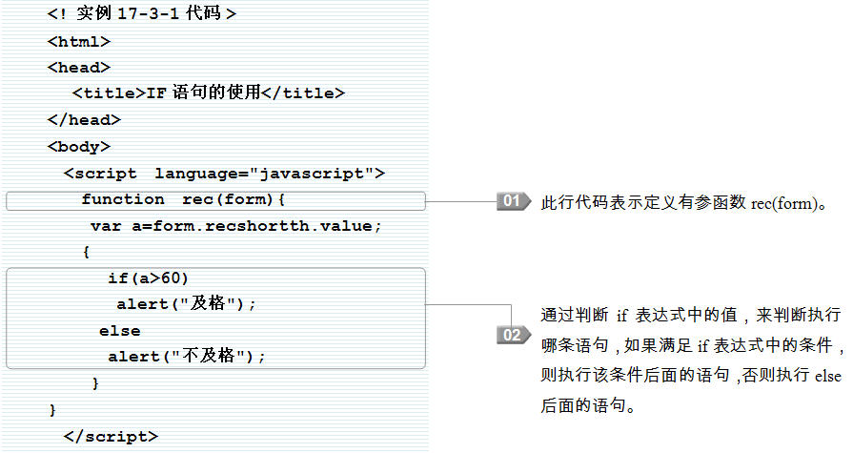
17.3.1 If语句
实例代码

Slide 20
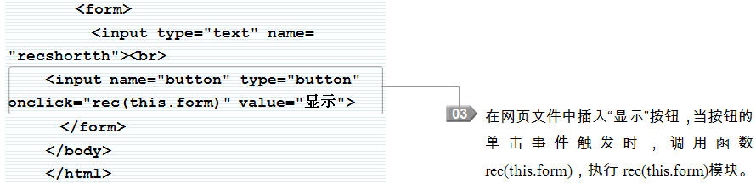
17.3.1 If语句
接上页

Slide 21
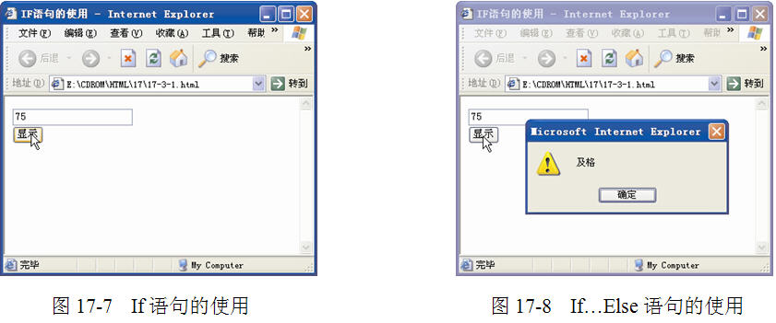
17.3.1 If语句
网页效果

Slide 22
17.3.2 For语句
基本语法
for (初始化值;条件;求新值)
{
…
}

Slide 23
17.3.2 For语句
语法说明
For后面的条件一个都不能省略，同时初始化值、条件、求新值三者之间必须使用分号（；）隔开。只有当For语句中的条件部分为真时，才执行后面的程序部分，否则不执行。

Slide 24
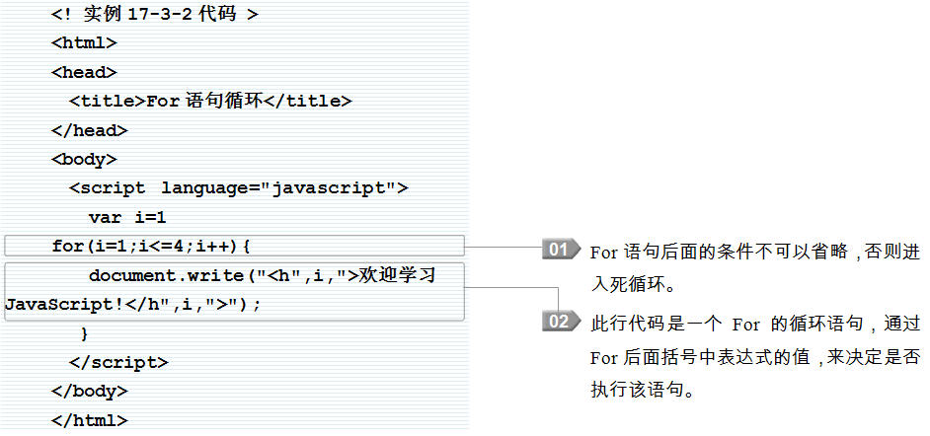
17.3.2 For语句
实例代码

Slide 25
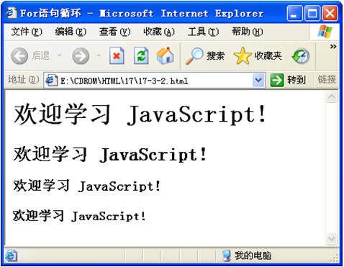
17.3.2 For语句
网页效果

Slide 26
17.3.3 Switch语句
基本语法
switch(){
Case1: 语句1；
Case2：语句2
Case3: 语句3
…
Default: 语句…
}

Slide 27
17.3.3 Switch语句
语法说明
使用Switch语句时，必须赋初始条件，程序将根据给出的初始条件，在Switch语句中进行判断，如果Case条件符合初始条件，则执行该Case后面的语句，否则向下继续判断，继续执行。

Slide 28
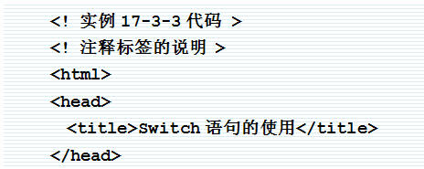
17.3.3 Switch语句
实例代码

Slide 29
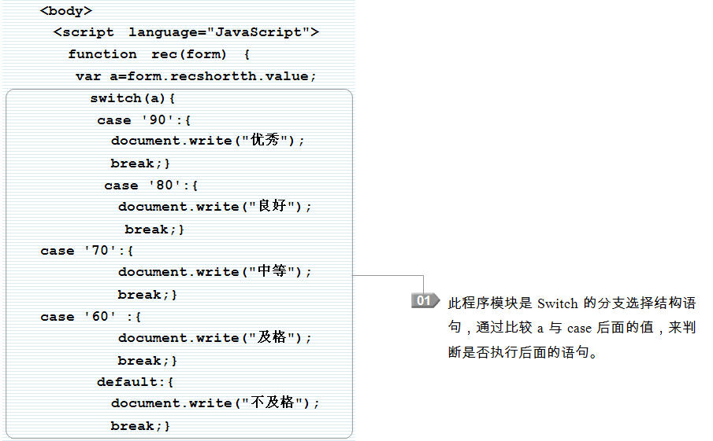
17.3.3 Switch语句
接上页

Slide 30
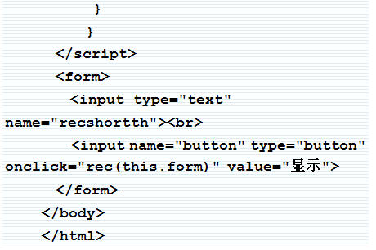
17.3.3 Switch语句
接上页

Slide 31
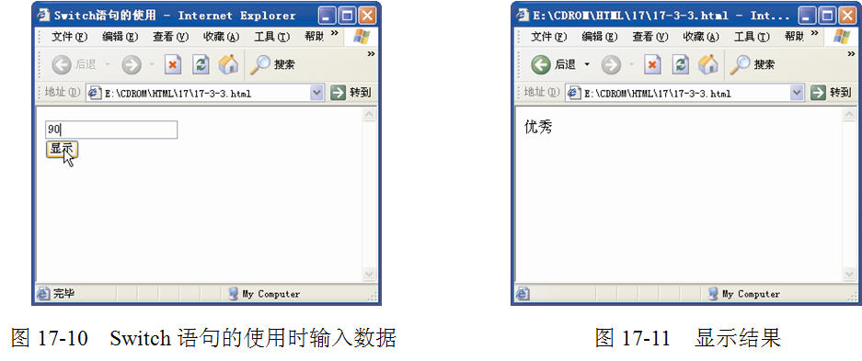
17.3.3 Switch语句
网页效果

Slide 32
17.3.4 While与Do…While
基本语法
While 语法：While（）｛
程序段
…
｝
Do ..While 语法：Do
｛
程序段
…
｝
While（）

Slide 33
17.3.4 While与Do…While
语法说明
While与Do…While都是用于循环结构的，但两者的明显区别是：前者必须在满足条件的情况下才执行该条件下的程序段，后者是不管条件是否满足While语句后面的条件，都至少会执行一次。

Slide 34
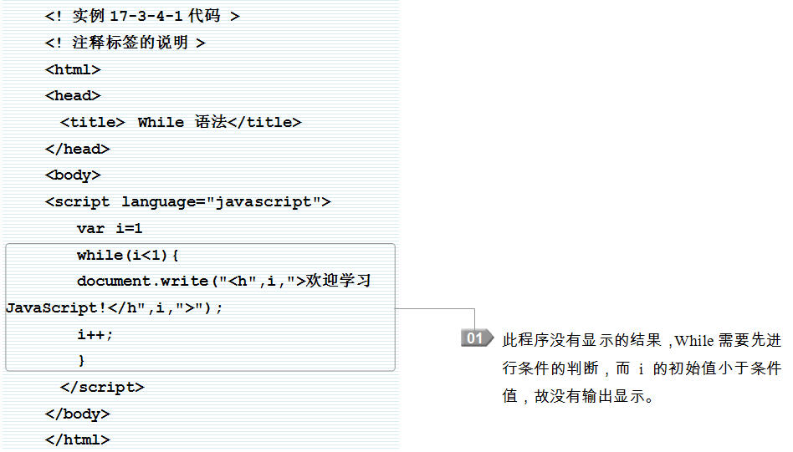
17.3.4 While与Do…While
实例代码

Slide 35
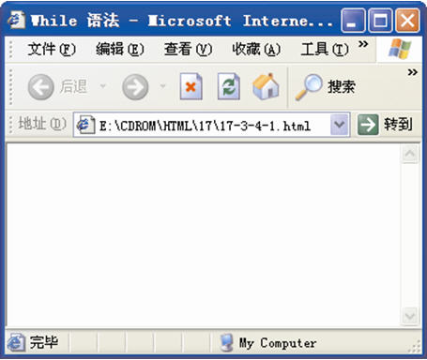
17.3.4 While与Do…While
网页效果

Slide 36
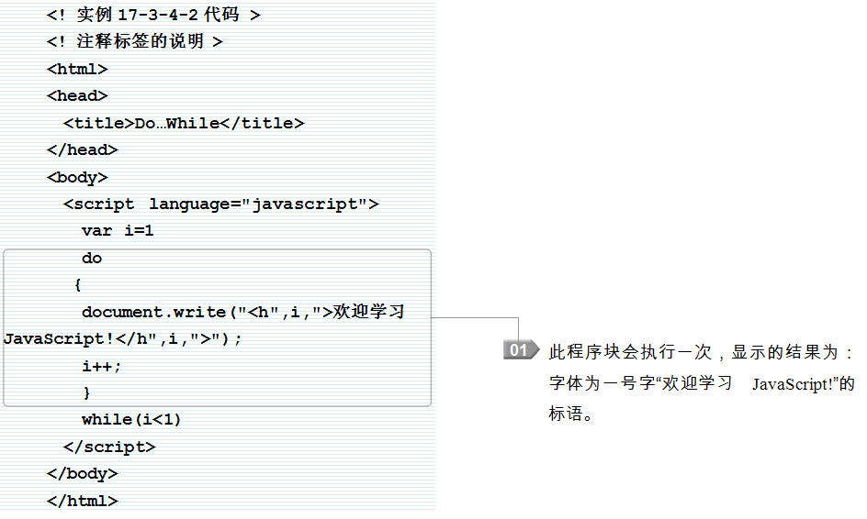
17.3.4 While与Do…While
实例代码

Slide 37
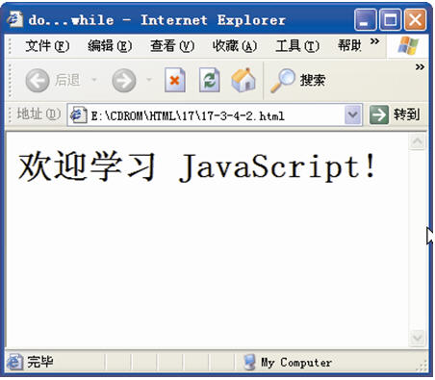
17.3.4 While与Do…While
网页效果

Slide 38
17.4 函数
1．有参函数
基本语法
“Function 函数名（参数1 参数2…参数n）”

Slide 39
17.4 函数
1．有参函数
语法说明
前面讲解程序结构时，例子中已经使用到了函数，定义的Function rec(form),这是一个带有参数的函数。通过单击“面积”按钮，调用函数rec(form).

Slide 40
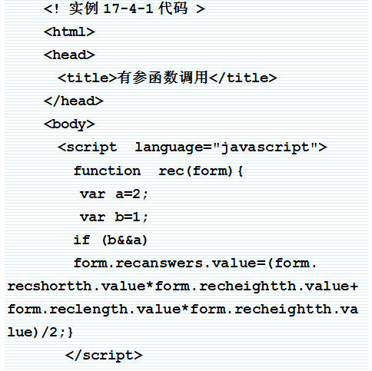
17.4 函数
1．有参函数
实例代码

Slide 41
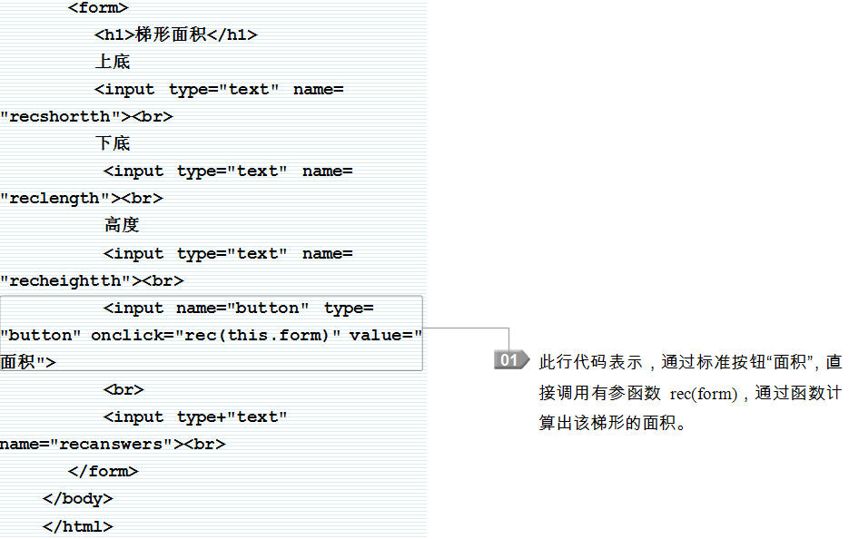
17.4 函数
1．有参函数
接上页

Slide 42
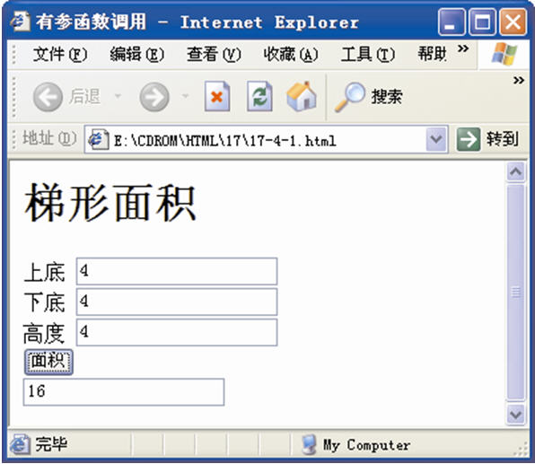
17.4 函数
1．有参函数
网页效果

Slide 43
17.4 函数
2．无参函数
基本语法
“Function 函数名（）”

Slide 44
17.4 函数
1．无参函数
语法说明
在JavaScript中，还可以通过调用一些无参函数来实现一些功能。函数名后面的括号中无参数，称该函数为无参函数。

Slide 45
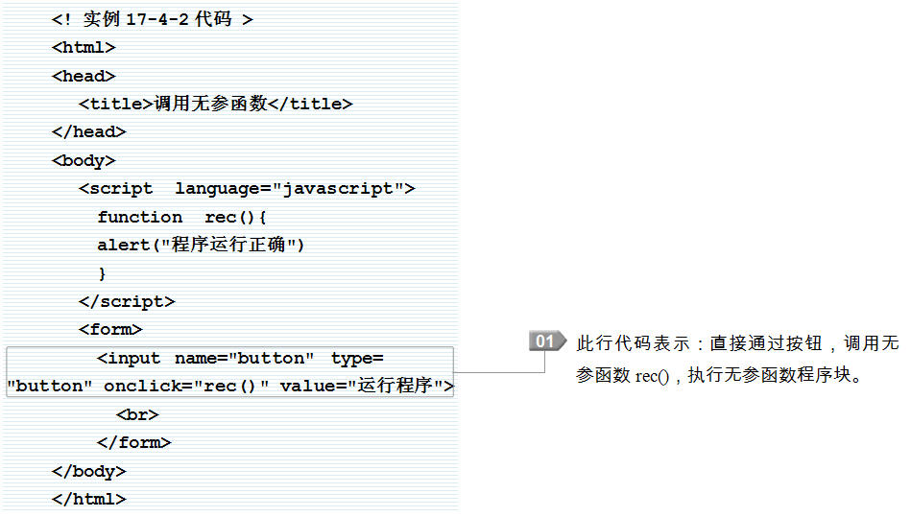
17.4 函数
1．无参函数
实例代码

Slide 46
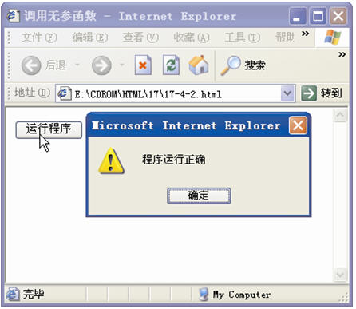
17.4 函数
1．无参函数
网页效果

Slide 47
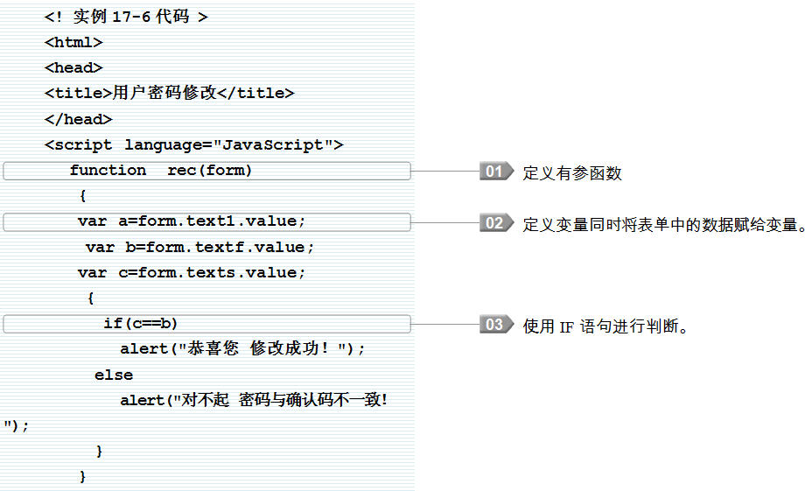
17.5 小实例——修改密码
实例代码

Slide 48
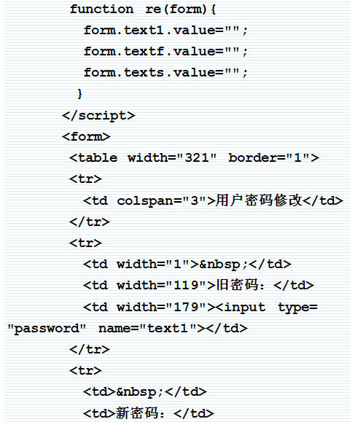
17.5 小实例——修改密码
接上页

Slide 49
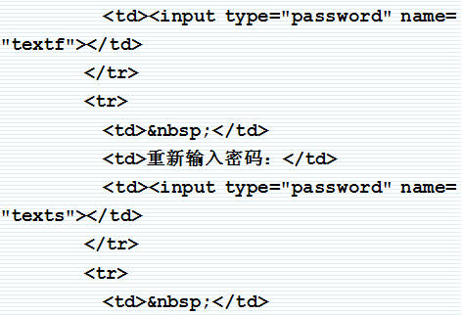
17.5 小实例——修改密码
接上页

Slide 50
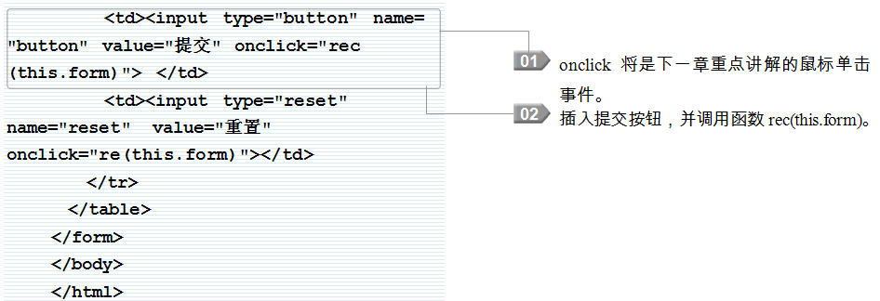
17.5 小实例——修改密码
接上页

Slide 51
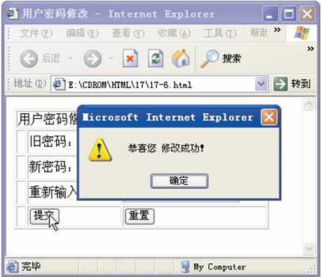
17.5 小实例——修改密码
网页效果

